Slide 1

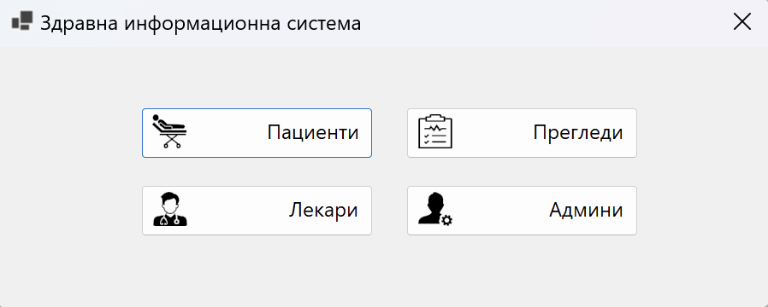
Имплементация на информационна система
Здравна информационна система
Втора част - Имплементация на главни форми
Проект "Отворено учебно съдържание по програмиране и ИТ", СофтУни Фондация
Курс "Информационни системи"
https://github.com/BG-IT-Edu
Софтуерни и хардуерни науки

Slide 2
Съдържание
​Главна форма за админи (FormMainAdmin)
Съдържание и стилизиране
Работа с ImageList и добавяне на икони
Имплементация
​​​​​​​Главна форма за лекари (FormMainDoctor)
Съдържание и стилизиране
Имплементация
2
Notes:
2

Slide 3
Главна форма за админи (FormMainAdmin)
Съдържание, стилизиране и имплементация
Notes:
3

Slide 4
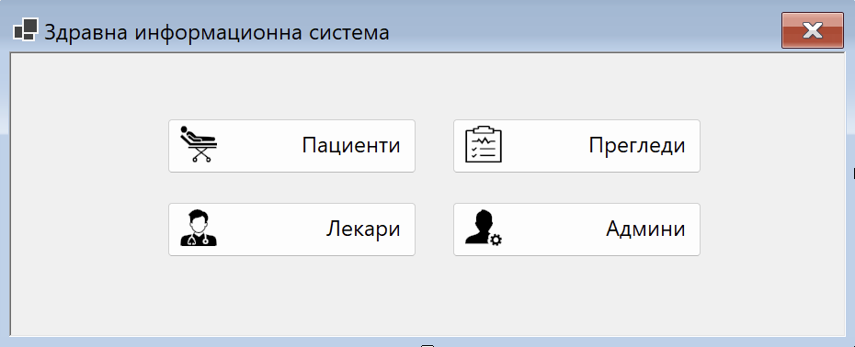
Съдържание и стилизиране на формата
Осигурява достъп до формите за пациенти, прегледи, лекари и админи
Компоненти
Button - пациенти, прегледи, лекари, админи
Задаваме следните свойства на формите:
StartPosition - CenterScreen
FormBorderStyle - Fixed3D
MaximizeBox - False
MinimizeBox - False

Slide 5




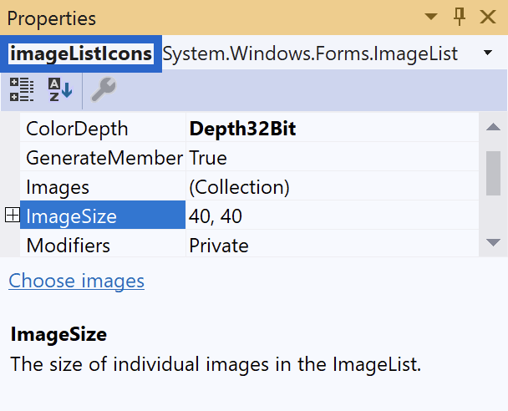
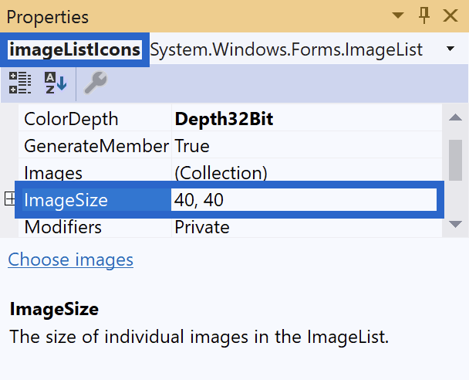
Работа с ImageList и добавяне на икони (1)
Изтегляме подходящи иконки (напр. от https://uxwing.com/)
Добавяме компонент ImageList
Задаваме подходящо име
Редактираме размера на иконките

Slide 6
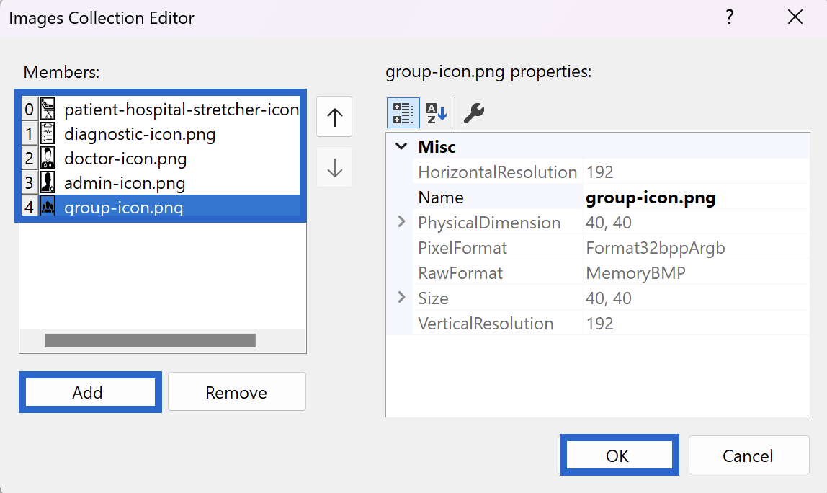
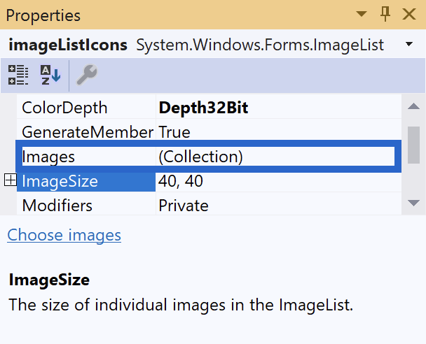
Работа с ImageList и добавяне на икони (2)
Добавяме иконките в колекцията на компонента

Slide 7
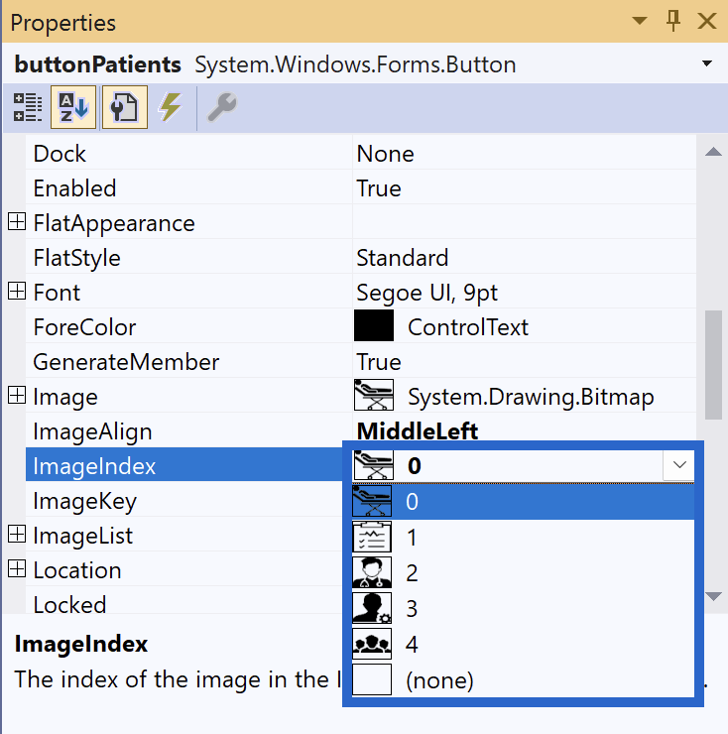
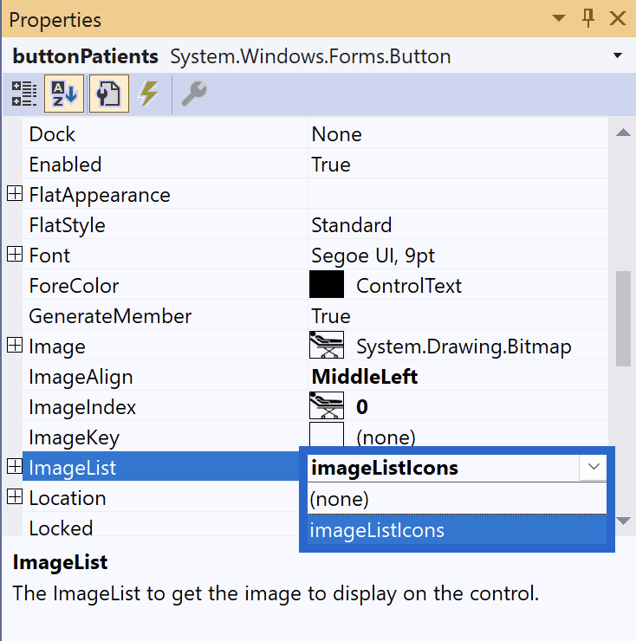
Стилизиране на бутони
Добавяме иконка към всеки бутон:
Избираме създадения ImageList
Избираме индекса на съответната иконка
Задаваме следните свойства на бутоните:
ImageAlign - MiddleLeft
Padding - 10, 5, 5, 10
TextAlign - MiddleRight
Cursor - Hand

Slide 8
Имплементация на главна форма за админи (1)
Добавяме методи-обработчици на бутоните
При кликване се отварят съответните форми
private void buttonPatients_Click(object sender, EventArgs e)
{
var formPatients = new FormPatients();
formPatients.ShowDialog();
}
private void buttonExaminations_Click(object sender, EventArgs e)
{
var formExaminations = new FormExaminations();
formExaminations.ShowDialog();
}
...

Slide 9
Имплементация на главна форма за админи (2)
...
private void buttonDoctors_Click(object sender, EventArgs e)
{
var formDoctors = new FormDoctors();
formDoctors.ShowDialog();
}
private void buttonAdmins_Click(object sender, EventArgs e)
{
var formAdmins = new FormAdmins();
formAdmins.ShowDialog();
}

Slide 10
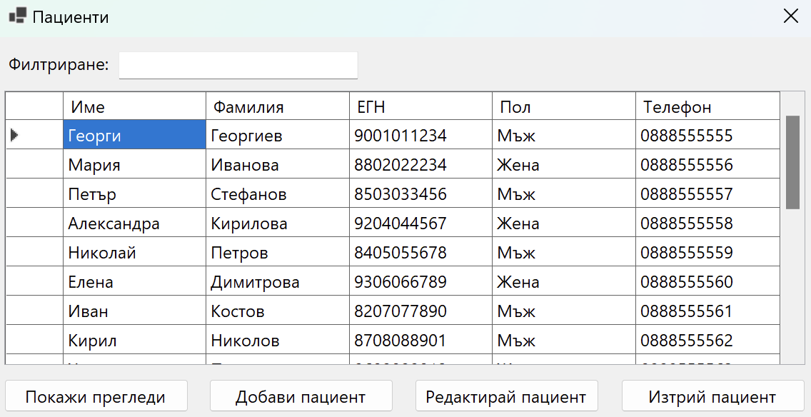
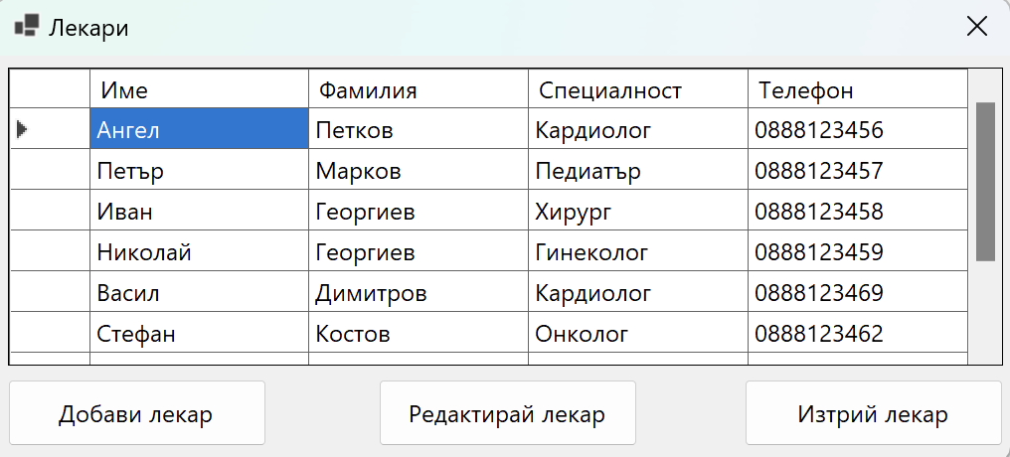
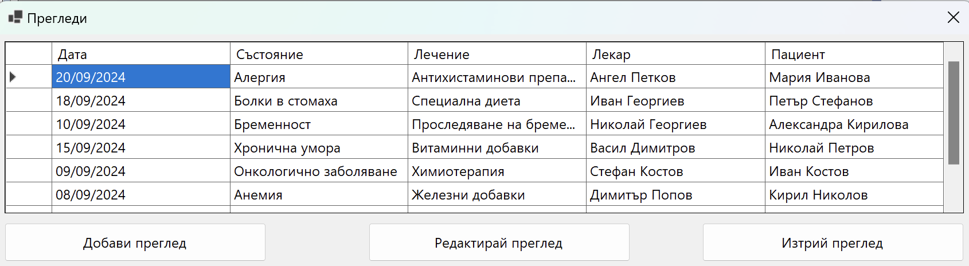
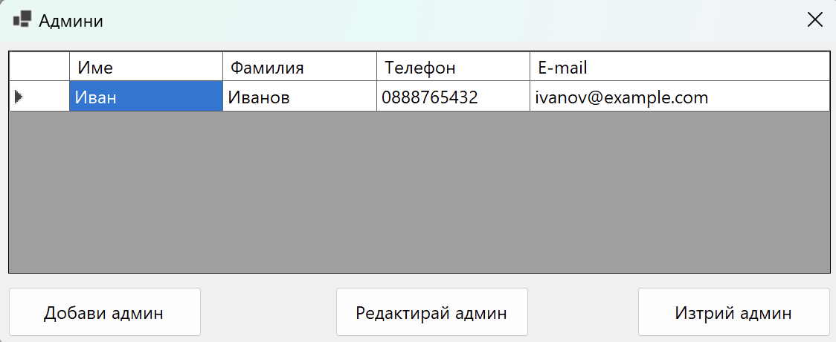
Резултат - Администратор

Slide 11
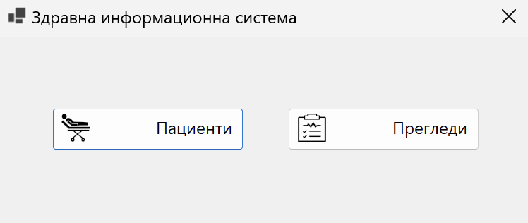
Главна форма за лекари (FormMainDoctor)
Съдържание, стилизиране и имплементация
Notes:
11

Slide 12
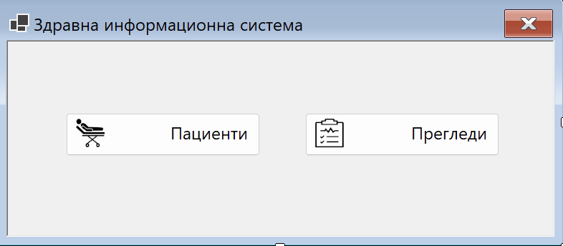
Съдържание и стилизиране на формата
Осигурява достъп до формите за пациенти и прегледи
Компоненти
Button - пациенти, прегледи
Задаваме следните свойства на формите:
StartPosition - CenterScreen
FormBorderStyle - Fixed3D
MaximizeBox - False
MinimizeBox - False

Slide 13
Стилизиране на бутони
Добавяме компонент ImageList с подходящи иконки
Добавяме иконка към всеки бутон
Задаваме следните свойства на бутоните:
ImageAlign - MiddleLeft
Padding - 10, 5, 5, 10
TextAlign - MiddleRight
Cursor - Hand

Slide 14
Имплементация на главна форма за лекари
Добавяме методи-обработчици на бутоните
При кликване се отварят съответните форми
private void buttonPatients_Click(object sender, EventArgs e)
{
var formPatients = new FormPatients();
formPatients.ShowDialog();
}
private void buttonExaminations_Click(object sender, EventArgs e)
{
var formExaminations = new FormExaminations();
formExaminations.ShowDialog();
}

Slide 15
Резултат - Лекар

Slide 16
Обобщение
Имплементирахме главни форми за приложението (FormMainAdmin и FormMainDoctor)
Добавихме иконки към бутоните с помощта на ImageList компонента
Добавихме методи-обработчици на бутоните, с които достъпваме всички останали форми
Notes:
16

Slide 17
Въпроси?
Проект "Отворено учебно съдържание по програмиране и ИТ", СофтУни Фондация (лиценз CC-BY-NC-SA)
Notes:
17

Slide 18


Лиценз
Този курс (презентации, примери, демонстрационен код, упражнения, домашни, видео и други активи) представлява свободно учебно съдържание и се разпространява под свободен лиценз CC-BY-NC-SA
Проект "Отворено учебно съдържание по програмиране и ИТ" към Фондация "Софтуерен университет":
https://github.com/BG-IT-Edu
Notes:
18

